Slide 1
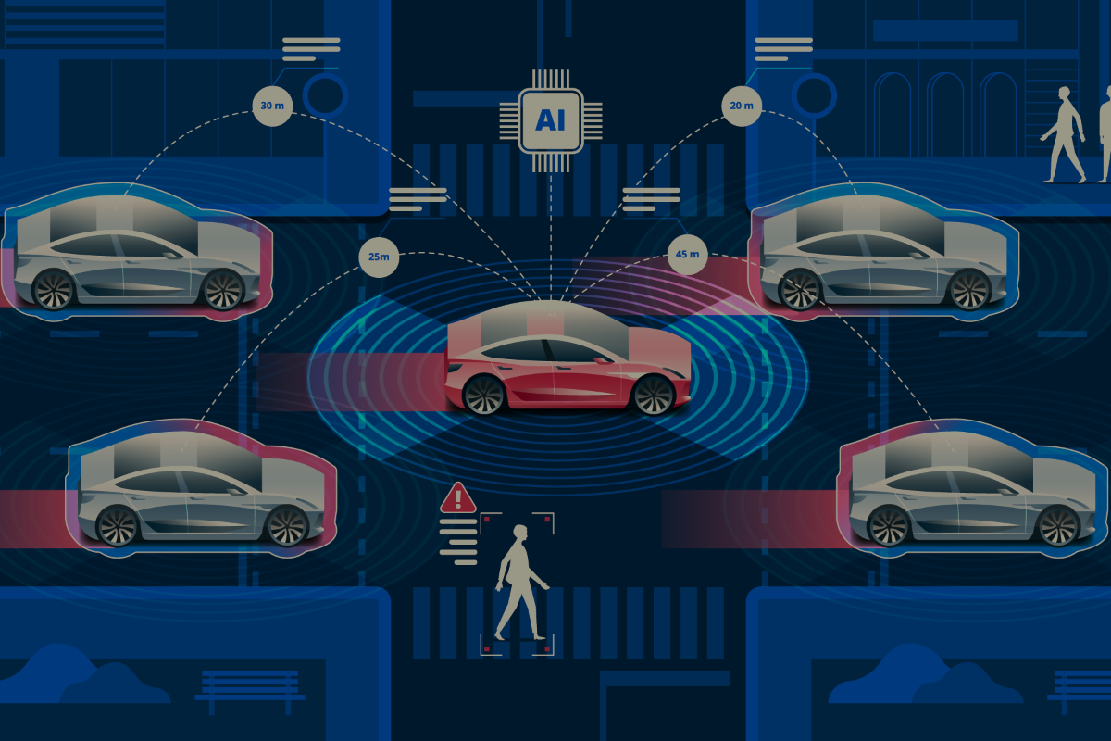
라인 트레이서
TESLA조(3조) 이현석 정명철 최준휘 허영주

Slide 2
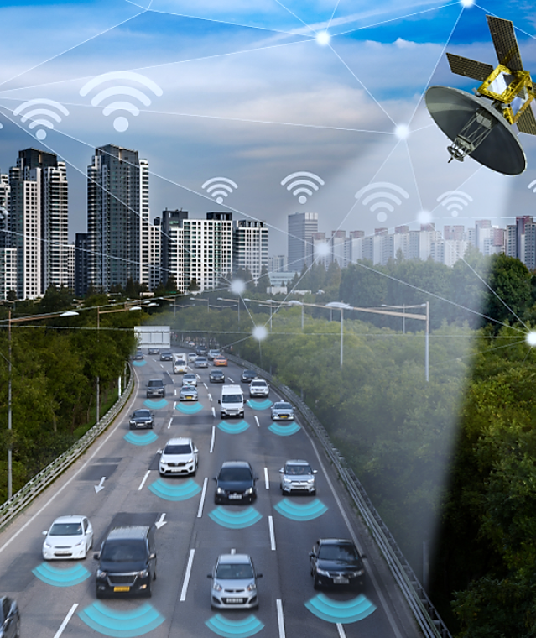
목차
a table of contents
1
프로젝트 소개
-
목표 및 시나리오
-
프로젝트 계획
2
제작 과정
-
기능에 따른 문제점과 해결방안
3
결과
-
최종 결과물
-
향후 목표 및 느낀점

Slide 3

Part 1,
프로젝트 소개
- 목표 및 시나리오
- 프로젝트 계획

Slide 4



Part 1
목표
인공지능
기능 융합
통신

Slide 5
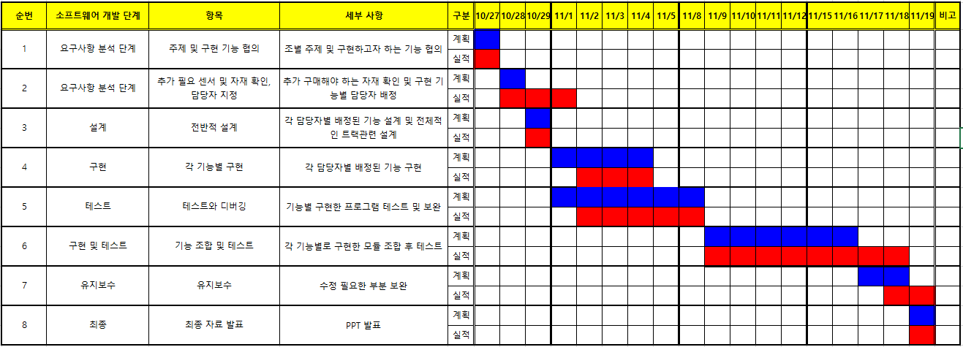
Part 1
일정 계획
 | 개발 계획
 | 개발 실적

Slide 6
Part 1
일정 계획
순번 | 구분 | 구현 기능 | 필요 자재
1 | 필수 | 물건 상하차 | 적외선 장애물 감지 센서 2개, 우노 보드 1개, 배터리 1세트, 블루투스 모듈 1개, 로봇 팔 또는 집게
2 | 필수 | 사람, 물건 감지 시 별도 동작 | 초음파 센서?
3 | 필수 | 수동 조작 | 블루투스 모듈 2개, 조이스틱 모듈 1개
4 | 필수 | 라인 이탈 시 라인 찾기 기능 | 이미지센서 1개, 서보모터 1개
5 | 필수 | 동작 시 LED파랑, 음악 ON / 정지 시 LED 빨강 | LED 센서 1개, 수동 부저 모듈 1개
6 | 선택 | 신호등 신호에 따른 정지, 출발 | 이미지 센서, RGB센서
7 | 선택 | 오르막 일때 속도 증가, 내리막일때 속도 감소 | 기울기 감지 센서
9 | 선택 | 지게차 이용한 짐 들어 올려서 A => B구역 옮기기 | 지게차 구조물, 서보모터, 초음파 센서, 트레킹 센서
11 | 선택 | T자 주차 하기 | 적외선 센서
12 | 선택 | 3갈래길 물건 없는 길로 가기 | 초음파 센서, 소리 센서, LED 센서
13 | 선택 | 특정 구간 정지 및 가속도 | 적외선 센서
14 | 선택 | 초음파 이용한 미로 찾기 | 초음파 센서, 소리 센서, LED 센서

Slide 7

Part 1
시나리오
“라인 트레이서를 다양한 센서와 접목하여 원하는 동작을 실현하고자 했습니다. “
4
장애물 회피
수동 조작
5
6
1
물건 감지
3
짐 상차
7
라인 찾기
8
짐 하차
도착
9
2
출발

Slide 8

Part 2,
프로젝트 과정
- 기능에 따른 문제점과 해결방안

Slide 9
Part 2
프로젝트 과정
블루투스 통신 문제 요소 多
차량 내구성 문제
기능 조합 시 새로운 문제점

Slide 10
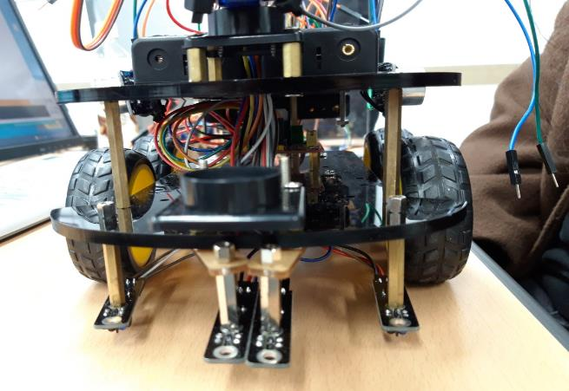
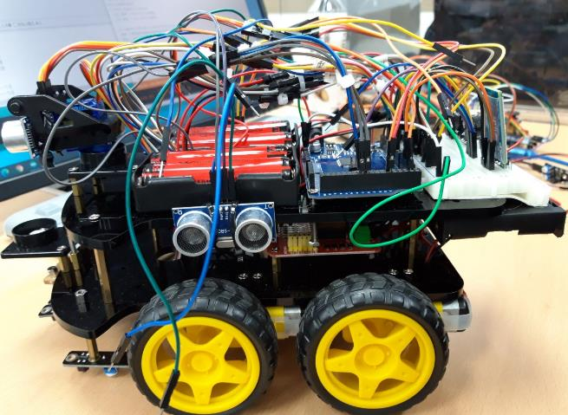
Part 2
라인트레이서 차량 구성
“라인트레이서 차량 구성 품목“
구분 | 부품명 | 비고
라인트레이서 차량 | 아두이노 메가 2560
 | 라인 감지용 적외선 센서
 | 초음파 센서
 | 서보 모터
 | 블루투스 모듈 HC-06 (DIP) 펌웨어 v3.0 [SZH-EK105]
 | 브레드 보드
 | 사물인식 AI 카메라 Pixy 2.1 | 미 적용
 | TCS3200 아두이노 컬러감지 센서 모듈 GY-31 [SZH-SSBH-042] | 미 적용
적외선 센서 4개
브레드 보드
전원 병렬 연결

Slide 11
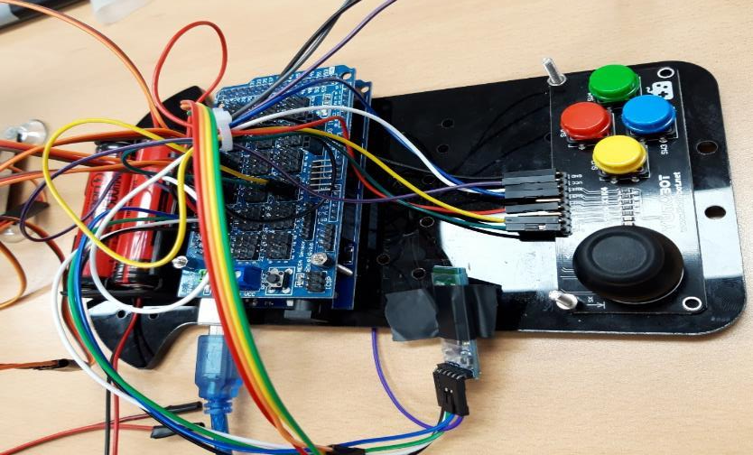
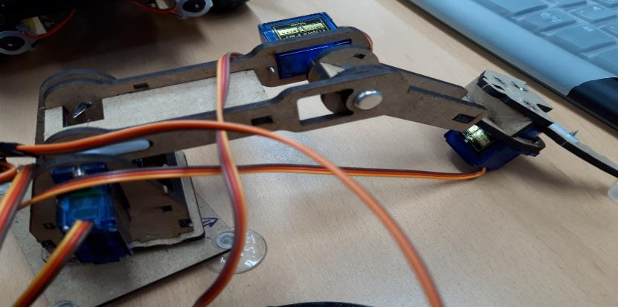
Part 2
로봇 및 조종부 차량 구성
“로봇 및 조종부 구성 품목“
구분 | 부품명 | 비고
로봇 및 조종부 | 블루투스 직렬포트 모듈 HC-05 (DIP) [SZH-EK069]
 | 장애물 감지용 적외선 센서
 | 아두이노 메가 2560
 | 아두이노 메가 2560 쉴드
 | 마이루프(MYLOOP) 삼관절 로봇팔
 | 아두이노 조이스틱 쉴드

Slide 12
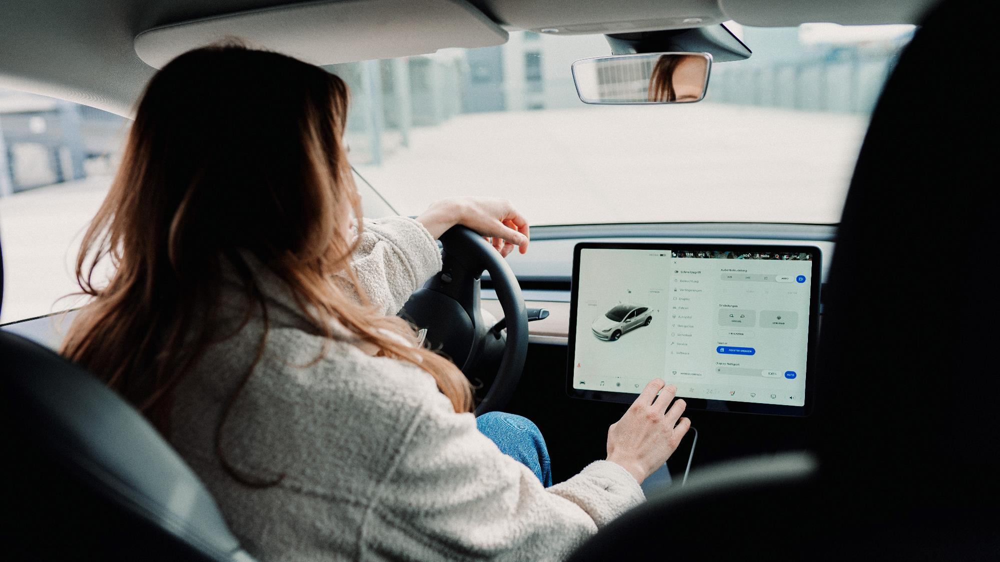
Part 3,
결과
- 최종 결과물
- 향후 목표 및 느낀점

Slide 13
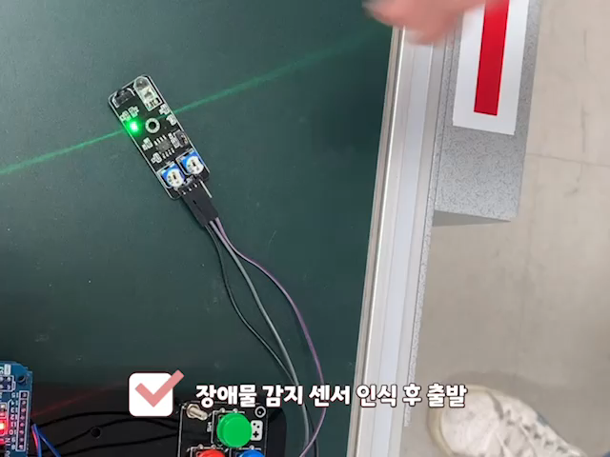
Part 3
최종 결과물
동작 기능
장애물 감지 및 신호 전송
정지 시 녹색불, 출발 시 빨간불
수신된 신호로 차량 출발
정지선에서 정지
정지 후 로봇 작동 신호 전송
수신된 신호로 차량 재 출발
장애물 회피
조이스틱을 이용한 수동 조작

Slide 14
“새로운 것?
식당 혼잡도 확인 어플
▶ 식당 별 손님 의 혼잡도 정도를 어플을 통해 확인하여 식당을 편하게 이용 할 수 있는 프로그램
양 농장 관리 프로그램
▶ 타이머를 이용한 양 방목 시간 조절, 어플을 이용한 농장 시스템 관리
계란 부화 관리 프로그램
▶ 온도, 습도, LED 센서들을 이용하여 계란 부화의 자동화 및 관리를 할 수 있는 프로그램
맵 노트
▶ 위치별 메모 기능을 가진 어플

Slide 15
[
]
이때까지 혼자만의 생각으로 코딩을 했으나 프로젝트로 여러 사람과 여러 기능의 코드들을 합치는게 가장 어려웠습니다. 하지만 어려웠던 만큼 코딩하는 것 또한 협업이 중요하단 걸 깨달았고 뜻깊은 시간이였던 같습니다.
프로젝트를 하면서 다양한 센서를 접하고 적용해보면서 실생활에 사용되는 센서에도 관심이 많이 생겼습니다.
또한 소프트웨어뿐만 아니라 하드웨어적으로 고려해야할 상항들이 많다는 것을 느꼈어요.
계획한 것만큼 성공하지는 못했지만 좋은 분들과 함께 협업해서 노력한 시간들이 정말 행복한 시간이었습니다~
좋은분들과 함께 프로젝트를 해서 많은것들을 배울수 있는 시간이었습니다
이번에는 제가 한게 별로 없었는데 다음 프로젝트 때에는 실력을 더키워서
더 적극적으로 참여하겠습니다 감사합니다
RC카 만드는 것을 혼자 설계, 구현했다면 오래걸리고 스트레스 많이 받았을 것 같고
조원님들의 RC카 구현하는 열정을 보면서 충격을 받았고 제가 많이 부족해서 반성했습니다.
무엇보다 조원님들끼리 역할을 기능별로 나눠보고 또 안되는 것을 조원끼리 물어보고 동작이 안되면 같이 스트레스받고 동작이 되면 같이 기뻐할 수 있어서 재밌게 아두이노 RC카를 만들어 볼 수 있어서 좋았습니다.

Slide 16
#쉽지 않다#재밌다

Slide 17
감사합니다
Q & A

